Slide 1
izLETI
Upravljanje izletima i turističkim aktivnostima
Grupa G11.2 · Programsko inženjerstvo, FER · ak. god. 2026./2027.
Jakov Biskup · Florijan Gotal · Ivor Trstenjak · Jana Furdi · Erik Mikšić · Dražen Grgurić · Luka Cubek
Notes:
(~15 s) Pozdrav. Mi smo grupa G11, naš projekt je izLETI – aplikacija za upravljanje izletima i turističkim aktivnostima. U idućih pet minuta: zahtjevi, obrasci uporabe, arhitektura i oblikovanje baze.

Slide 2
Problem i osnovni pojmovi
Korisnik: jednostavno pretraživanje i rezervacija, transparentne cijene i slobodna mjesta
Organizator: termini, kapaciteti, vodiči, prijevoz i ostali resursi
Tijekom izleta: mobilni „digitalni turistički vodič” uz GPS
Aktivnost
jedno mjesto / radnja
opis, lokacija, kategorija
npr. Riznica Međimurja,
Vidikovac Mađerkin breg
Izlet
1..n aktivnosti
određenim redoslijedom
„Tura po Međimurju”
Događaj
izlet u konkretnom terminu
vodič, kapacitet, dodaci
subota 14. 11. u 9:00,
prijevoz autobusom
Zašto tri razine?
Ponovna uporaba: ista aktivnost u više izleta, isti izlet u puno termina (događaja). Organizator ne unosi iste podatke iznova.
Rezervacija
rezervira se DOGAĐAJ
broj osoba + dodatne usluge
2 osobe + prijevoz
status: zahtjev
izLETI · G11 · Programsko inženjerstvo 2026/27
2 / 10
Notes:
(~35 s) Problem iz zadatka: agencije imaju puno aktivnosti, termina i resursa. Ključna odluka u modelu domene su tri razine: aktivnost je jedno mjesto, npr. muzej; izlet je niz aktivnosti; događaj je izlet u konkretnom terminu s vodičem, kapacitetom i dodatnim uslugama. Rezervira se događaj, ne izlet. Tako organizator sve može ponovno koristiti.

Slide 3
Dionici i akteri
korisnik može imati više uloga
User
turist / klijent
Organiser
organizator izleta
Admin
administrator sustava
Owner
voditelj agencije
pretražuje i rezervira događaje, bira dodatne usluge, prati i otkazuje svoje rezervacije, koristi kartu i GPS vodič
unosi aktivnosti, izlete i događaje, kapacitete i dodatke, dodjeljuje vodiče, potvrđuje / odbija rezervacije
pretražuje korisnike, dodjeljuje i oduzima uloge
statistika: rezervacije, popunjenost, prihod, najtraženije aktivnosti i dodaci; izvoz podataka
Vanjski sustavi (sekundarni akteri)
«sustav» Google OAuth 2.0
prijava korisnika
«sustav» E-mail (SMTP)
potvrde rezervacija
«sustav» OpenStreetMap + GPS uređaja
karta i lokacija korisnika
Vodič se dodjeljuje događaju; njegove zasebne mogućnosti (popis sudionika, ocjene) su u razradi.
izLETI · G11 · Programsko inženjerstvo 2026/27
3 / 10
Notes:
(~30 s) Imamo četiri uloge, a jedan korisnik može imati više njih. User rezervira, Organiser upravlja ponudom i rezervacijama, Admin dodjeljuje uloge, Owner – voditelj agencije – gleda statistiku. Vanjski sustavi su Google za prijavu, e-mail za potvrde i OpenStreetMap s GPS-om za kartu. Vodič je zasad vezan uz događaj, njegove vlastite funkcije još razrađujemo.

Slide 4
Funkcijski zahtjevi
F-01 – F-14 (docs/Analiza-zahtjeva.md)
Prijava i uloge
Ponuda (Organiser)
Rezervacije i karta
Statistika
F-01 prijava Google računom (OAuth)
F-02 više uloga po korisniku, sučelje ovisi o ulogama
F-03 Admin pretražuje korisnike, dodjeljuje / oduzima uloge
F-04 aktivnost: opis, lokacija, kategorija
F-05 izlet od više aktivnosti, redoslijed
F-06 događaj iz izleta: termin, vodič, dostupni dodatci
F-07 kapacitet događaja i dodatnih usluga
F-08 pretraga i sortiranje: naziv, datum, cijena, polazište, kategorija, vodič
F-09 rezervacija događaja + dodatne usluge
F-10 obavijest e-poštom
F-11 moje rezervacije: status, detalji, karta, otkazivanje
F-12 Organiser potvrđuje / odbija rezervacije
F-13 Owner: rezervacije, popunjenost, prihod, najtraženije aktivnosti i dodaci
F-14 Owner: izvod statistike u standardni format (CSV)
izLETI · G11 · Programsko inženjerstvo 2026/27
4 / 10
Notes:
(~35 s) Funkcijske zahtjeve smo grupirali u četiri cjeline. Prijava preko Googlea i uloge; upravljanje ponudom – aktivnosti, izleti, događaji i kapaciteti; rezervacije – pretraga, rezervacija s dodatnim uslugama, obavijest mailom, pregled i otkazivanje, te potvrda od organizatora; i na kraju statistika za vlasnika i prikaz na karti.

Slide 5
Nefunkcijski zahtjevi i nadopune iz zadatka
Nefunkcijski zahtjevi
NF-01
Sigurnost: ovlasti po ulogama, provjera uloge na poslužitelju za svaku rutu
NF-02
Responzivno sučelje: računalo, tablet, mobitel (Bootstrap)
NF-03
Istovremeni rad više korisnika, bez prebukiranja (transakcije u bazi)
NF-04
Intuitivno sučelje: brzi rad i jednostavno korištenje
NF-05
Web-preglednik kao jedini klijent, HTTPS
izLETI · G11 · Programsko inženjerstvo 2026/27
5 / 10
Notes:
(~30 s) Nefunkcijski: ovlasti po ulogama provjeravamo na poslužitelju, sučelje je responzivno, a istovremeni rad rješavamo transakcijama u bazi tako da se ne može prebukirati događaj. Desno su stvari iz zadatka koje još detaljno razrađujemo: automatska provjera kapaciteta, statusi rezervacije, GPS digitalni vodič i evidencija resursa.

Slide 6
Obrasci uporabe
OU-01 – OU-10
izLETI
OU-01 Prijava (svi akteri)
«sustav»
Google OAuth
OU-02 Pretraživanje događaja
OU-03 Rezervacija događaja
OU-08 Dodjela korisničkih uloga
User
OU-04 Pregled i otkazivanje rez.
Admin
OU-10 Prikaz lokacija na karti
OU-09 Pregled statistike
OU-05 Unos aktivnosti i izleta
Owner
Primjer – OU-03 Rezervacija
1. User odabire događaj
2. bira broj osoba i dodatke
3. sustav provjeri kapacitet
4. rezervacija → status „zahtjev”, e-mail
OU-06 Kreiranje događaja
Organiser
OU-07 Obrada rezervacije
izLETI · G11 · Programsko inženjerstvo 2026/27
6 / 10
Notes:
(~35 s) Ovo je dijagram obrazaca uporabe. Lijevo je User – pretraga, rezervacija, pregled i otkazivanje te karta. Ispod Organiser – unos aktivnosti i izleta, kreiranje događaja i obrada rezervacija. Desno Admin dodjeljuje uloge, Owner gleda statistiku. Prijava ide preko Googlea i koriste je svi; rezervacija je uključuje. Primjer tijeka OU-03 je dolje desno.

Slide 7
Sekvencijski dijagram – OU-03 Rezervacija
Preglednik
(EJS + Bootstrap)
Express poslužitelj
(ruta + model)
PostgreSQL
E-mail
(SMTP)
User
odabir događaja, br. osoba, dodaci
POST /events/:id/reserve
SELECT … FOR UPDATE (kapacitet)
slobodno = kapacitet − rezervirano
alt
[ima mjesta]
INSERT rezervacija (zahtjev); COMMIT
potvrda zaprimanja rezervacije
redirect /reservations/:id
[popunjeno]
ROLLBACK → „Događaj je popunjen”
Statusi rezervacije
Zahtjev
Potvrđena
Realizirana
potvrđuje / odbija: Organiser
otkazuje: User
realizirana: nakon izleta
Odbijena
Otkazana
izLETI · G11 · Programsko inženjerstvo 2026/27
7 / 10
Notes:
(~35 s) Najvažniji obrazac je rezervacija. Korisnik odabere događaj, broj osoba i dodatke; poslužitelj u transakciji zaključa redak događaja i provjeri slobodna mjesta – time sprječavamo prebukiranje kad više ljudi rezervira istovremeno. Ako ima mjesta, sprema rezervaciju u statusu zahtjev i šalje e-mail; inače javlja da je popunjeno. Dolje su statusi: zahtjev, potvrđena, realizirana, uz odbijenu i otkazanu.

Slide 8
Arhitektura sustava
troslojna, MVC, server-side rendering
Klijent (preglednik)
Poslužitelj – Node.js + Express 5 (TS)
Baza – PostgreSQL
HTML iz EJS predložaka
Bootstrap – responzivno
Routes = kontroleri
/events, /trips, /activites, /reservations, /admin, /dashboard
Relacijski model
ER: 12 entiteta
Leaflet + OpenStreetMap
karta aktivnosti i znamenitosti
HTTPS
Middleware
sesija, Google OAuth, provjera uloge
SQL
Procedure / view-ovi
filtriranje događaja, statistika
Geolocation API
GPS lokacija za digitalni vodič
Model
komunikacija s bazom
Transakcije
nema prebukiranja
Forme / fetch
rezervacija, pretraga, filtri
Views (EJS)
generiranje HTML-a na poslužitelju
pg Pool
veza iz modela
Google OAuth 2.0
E-mail (SMTP)
OpenStreetMap
Isporuka: GitHub (grana production) → automatski deploy → Docker Compose (app + PostgreSQL) na vlastitom poslužitelju → nginx + Cloudflare, HTTPS. Prije svakog deploya backup baze, kod greške automatski rollback.
izLETI · G11 · Programsko inženjerstvo 2026/27
8 / 10
Notes:
(~35 s) Arhitektura je klasična troslojna web aplikacija po MVC uzorku. Klijent je preglednik – HTML generiramo na poslužitelju iz EJS predložaka, Bootstrap za responzivnost, Leaflet i OpenStreetMap za kartu, Geolocation API za GPS. Poslužitelj je Node.js s Expressom u TypeScriptu: rute su kontroleri, middleware rješava sesiju, Google prijavu i provjeru uloga, modeli sadrže poslovnu logiku. Baza je PostgreSQL. Isporuka je automatska: push na production granu pokreće deploy u Docker.

Slide 9
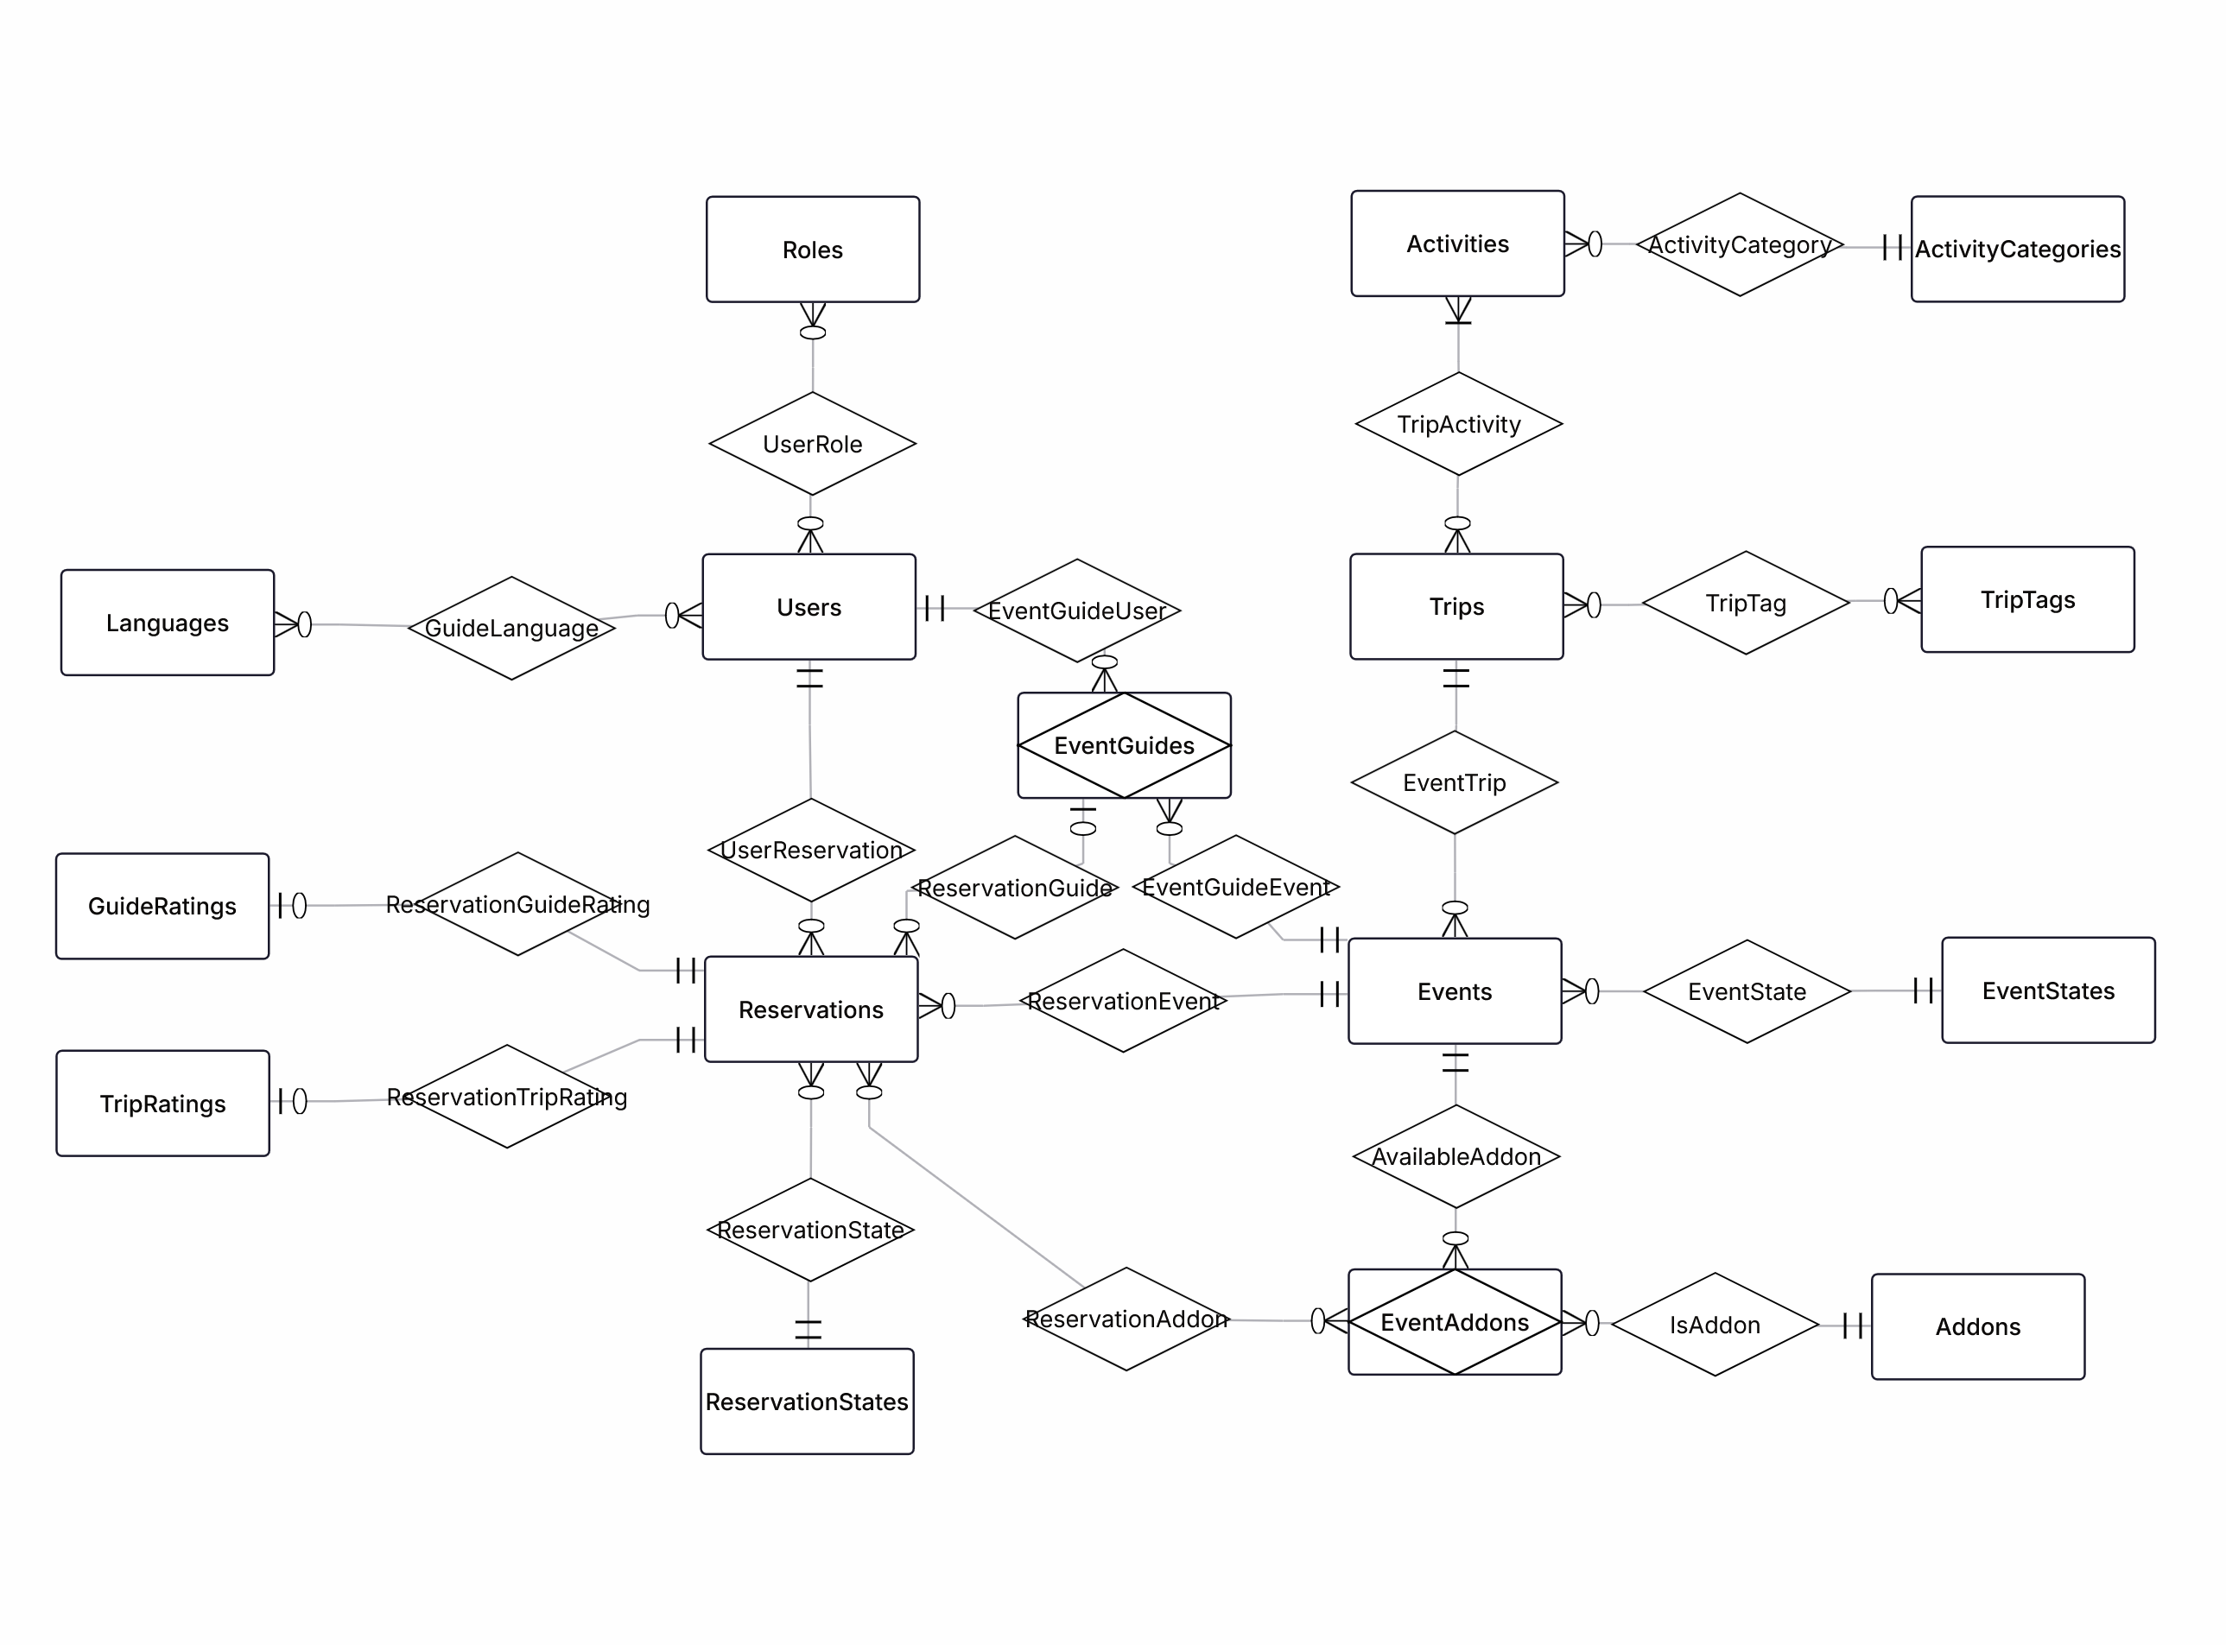
Oblikovanje baze podataka
ER model (docs/baza)
Users ⟷ Roles
M:N – korisnik ima više uloga
Activities ⟷ Trips
M:N preko TripActivity (redoslijed); kategorija, lokacija
Trips → Events
1:N – događaj = izlet u terminu; stanje, vodič (HasGuide)
Addons → EventAddons
dodatak dostupan po događaju s vlastitim kapacitetom i cijenom
Reservations
korisnik + događaj + stanje + odabrani EventAddons
Šifrarnici: ActivityCategory, TripTags, EventStates, ReservationStates
izLETI · G11 · Programsko inženjerstvo 2026/27
9 / 10
Notes:
(~30 s) Baza prati model domene. Korisnici i uloge su veza više-na-više. Aktivnosti i izleti također, preko tablice koja čuva redoslijed. Izlet ima više događaja, a događaj ima stanje i vodiča. Dodatne usluge se definiraju jednom, a po događaju se određuje koje su dostupne, s kapacitetom i cijenom. Rezervacija povezuje korisnika, događaj, stanje i odabrane dodatke.

Slide 10
Trenutno stanje i sljedeći koraci
Napravljeno
Slijedi
✓
Specifikacija: opis, F-01 – F-14, NF zahtjevi
→
Implementacija baze, procedure i modeli
✓
Obrasci uporabe OU-01 – OU-10
→
Google prijava i uloge (middleware)
✓
ER model baze
→
Rezervacije s provjerom kapaciteta + e-mail
✓
Kostur aplikacije: Express rute + EJS pogledi
→
Statistika i izvoz u CSV
✓
Automatski deploy (Docker, HTTPS)
→
Karta i GPS digitalni vodič
→
UML: sekvencijski i dijagram razreda u dokumentaciji
Hvala! Pitanja?
izLETI · G11 · Programsko inženjerstvo 2026/27
10 / 10
Notes:
(~20 s) Zasad imamo specifikaciju, obrasce uporabe, ER model, kostur aplikacije i automatski deploy. Sljedeće implementiramo bazu i modele, Google prijavu, rezervacije s provjerom kapaciteta, statistiku s izvozom te kartu i GPS vodiča. Hvala, izvolite pitanja.

